Slide 1
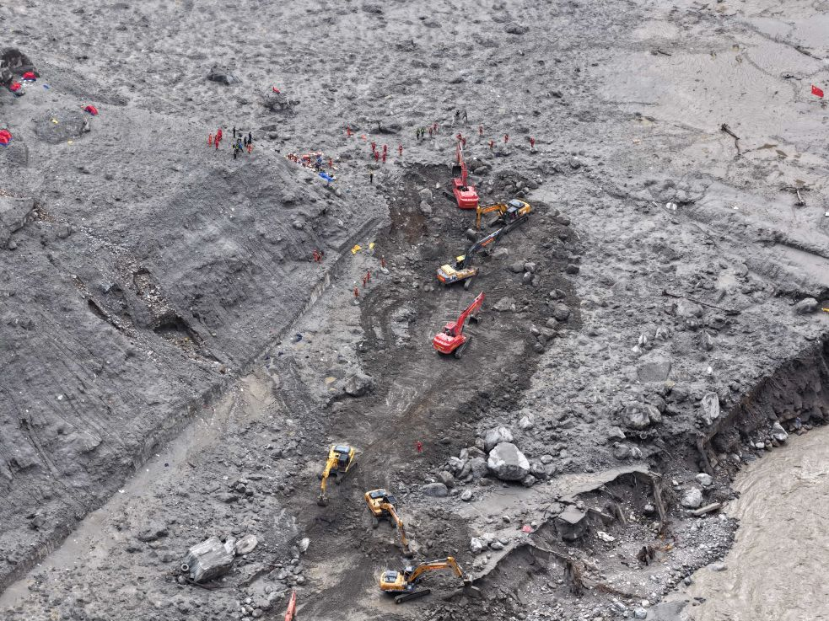
基于 KQGIS 的
地质灾害监测救援部署系统
以吉隆口岸泥石流灾害为例
背景图：新华社 姜帆摄，2026.09.02 吉隆口岸救援现场

Slide 2

我们赖以生活的
自然环境
正在经历怎样的变化？
地质灾害与救援协同的思考

Slide 3
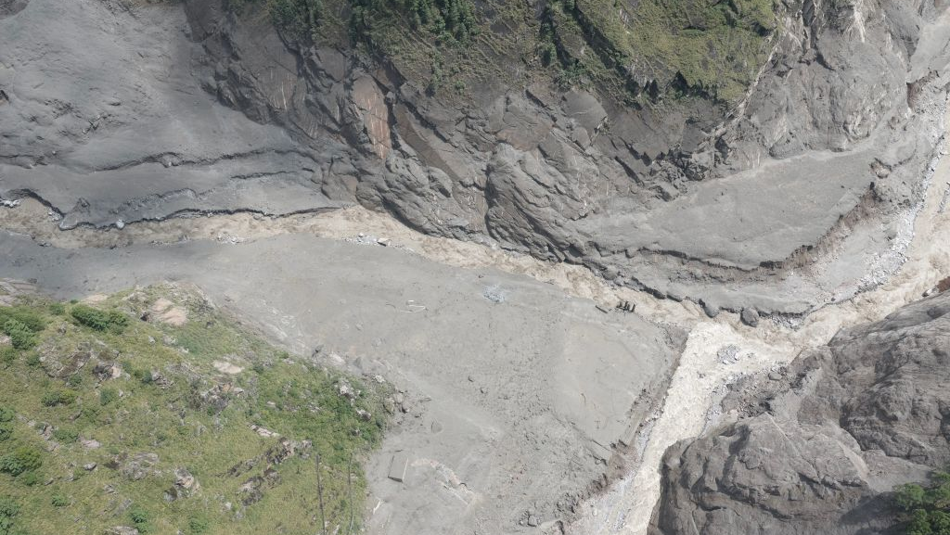
近期事件：吉隆口岸泥石流
央视网消息：2026 年 8 月 26 日，10 时 30 分许
尼泊尔一侧发生冰岩崩塌泥石流，
灾害波及西藏日喀则市吉隆县吉隆口岸。
应急管理部调派救援力量，国家二级救灾应急响应启动。
资料：应急管理部、国家减灾中心；图：新华社 姜帆摄，2026.08.29 吉隆口岸受灾核心区

Slide 4
系统架构设计
系统整体架构
地图服务负责空间展示，Django 负责救援业务
数据层
服务层
应用层
地图数据
KQGIS 地图平台
指挥决策调度端
地图
WMS
遥感影像（GeoTIFF）
专题矢量（Shapefile）
Desktop 整理地图
Server 发布 WMS
Vue 3 + OpenLayers
地图展示、落点与调度
业务接口
业务与统计数据
Django API
救援组长端
SQLite、图片文件
已有 CSV / DBF 文件
身份校验、任务与上报
原始 CSV / DBF 解析
手机号登录
阶段上报、图片上传

Slide 5
数据库概念设计
核心业务 E-R 图
四类实体及其联系，仅列主要属性
指挥决策调度者ID
账号
指挥决策调度者
密码哈希
1
队伍ID
队伍名称
创建
上报ID
图片路径
N
救援队伍
1
执行
N
任务点位
1
产生
N
任务上报
组长手机号
点位ID
经度
纬度
任务编号
上报时间

Slide 6
接下来，
进入现场演示。
基于 KQGIS 的
地质灾害监测救援部署系统
以吉隆口岸泥石流灾害为例
图：新华社 姜帆摄 · 2026.09.02 救援现场

